Slide 1
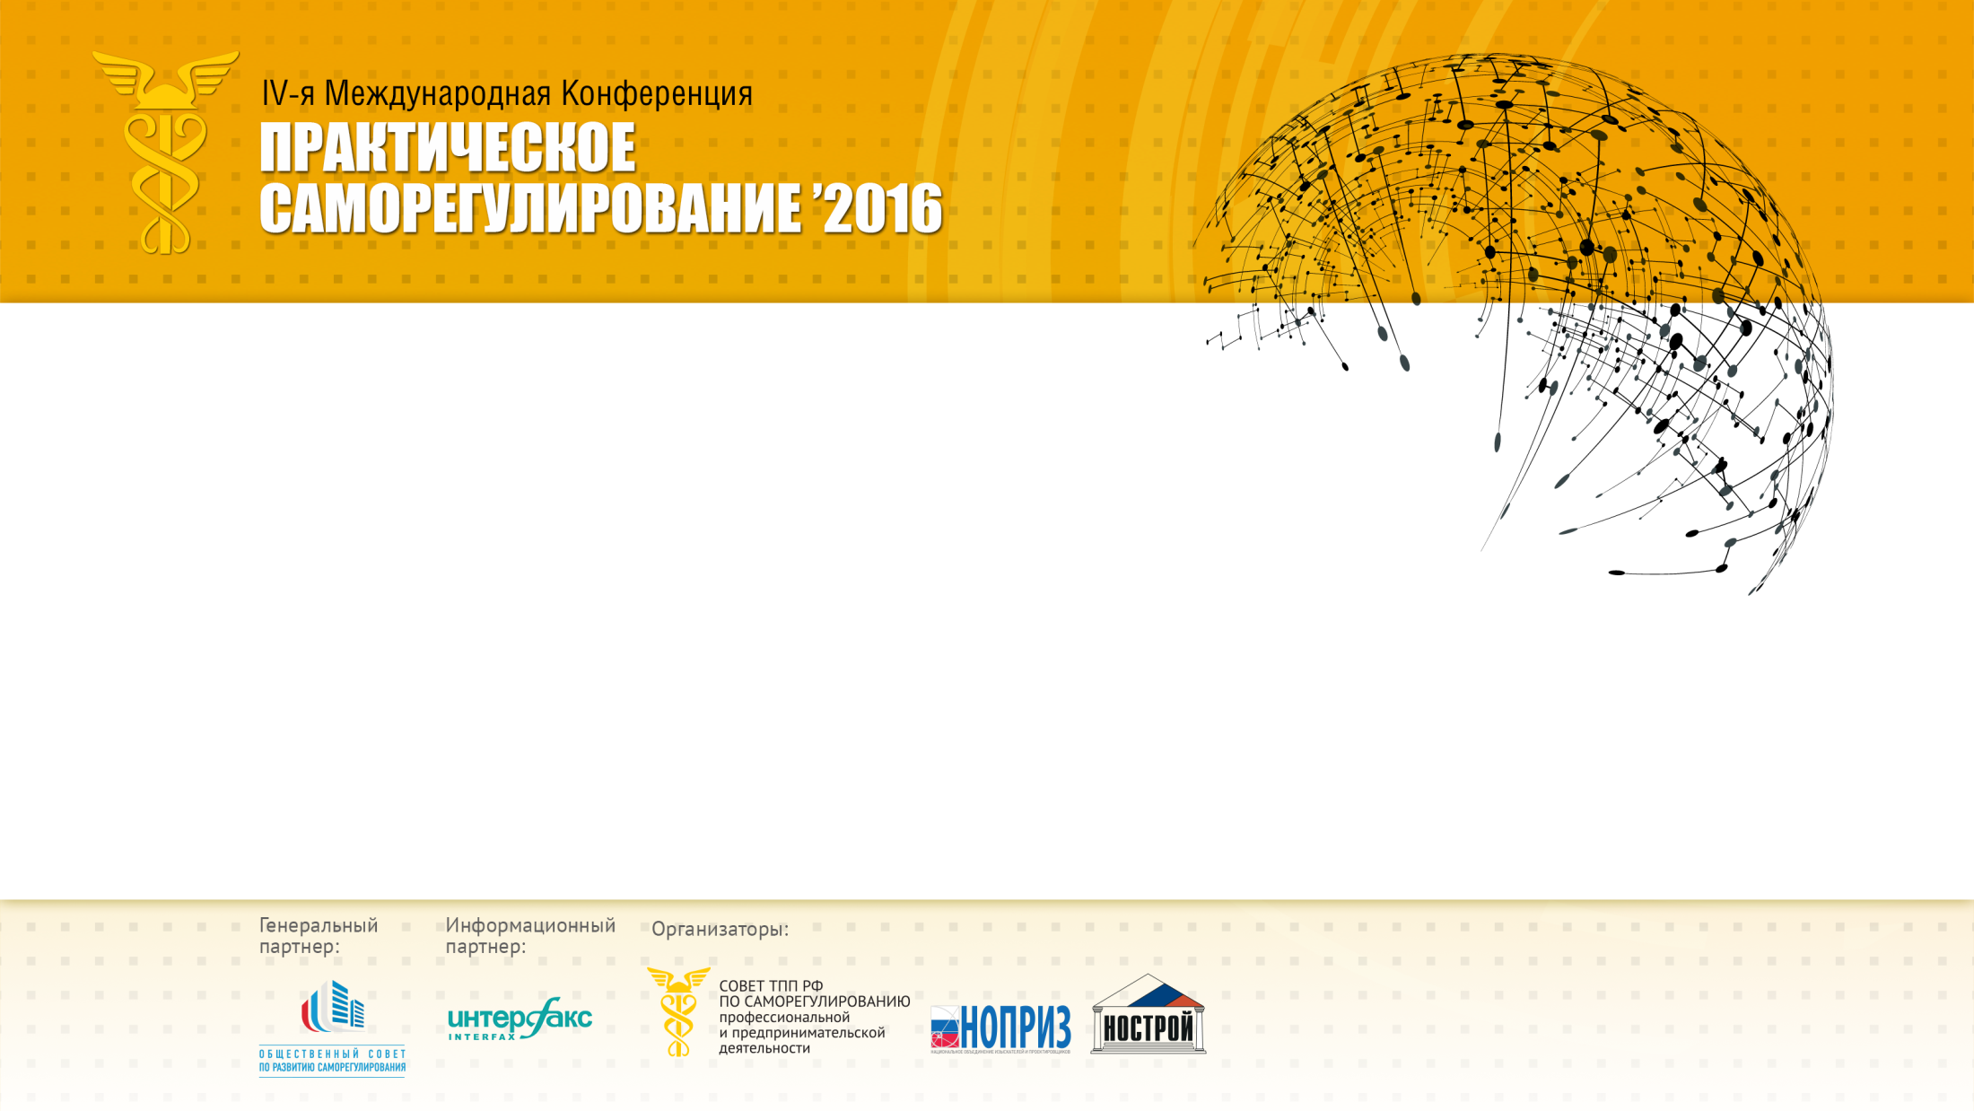
Практика применения Федерального закона №372-ФЗ.
Основные коллизии, выявленные в процессе реализации Федерального закона №372-ФЗ
Автор: Абдульманов
Артем Рашитович
Руководитель Рабочей группы по законодательству Комитета по саморегулиованию НОПРИЗ

Slide 2

ОСНОВНЫЕ ЭТАПЫ РЕАЛИЗАЦИИ
ФЕДЕРАЛЬНОГО ЗАКОНА № 372-ФЗ
ДО 1 НОЯБРЯ 2016 Г.
СРО обязаны разместить средства компенсационного фонда на специальном банковском счете, открытом в российской кредитной организации, соответствующей требованиям, установленным Правительством РФ
206 СРО из 230-ти, являющихся членами НОПРИЗ, уведомили о размещении средств компенсационного фонда на специальном банковском счете.
Из них 121 СРО уведомила о размещении средств компенсационного фонда в 100% размере.
Нарушение сроков размещения компенсационного фонда на специальном банковском счете не является основанием для исключения СРО из госреестра.
2

Slide 3
ОСНОВНЫЕ ЭТАПЫ РЕАЛИЗАЦИИ
ФЕДЕРАЛЬНОГО ЗАКОНА № 372-ФЗ
НЕ ПОЗДНЕЕ 1 ДЕКАБРЯ 2016 Г.
члены СРО обязаны письменно уведомить СРО о намерении добровольно прекратить членство в такой СРО, в том числе с последующим переходом в другую саморегулируемую организацию, либо о сохранении членства в такой СРО
«Региональный» принцип деятельности СРО распространяется исключительно на саморегулируемые организации, основанные на членстве лиц, осуществляющих строительство.
Проектные и изыскательские организации вправе состоять в саморегулируемых организациях, зарегистрированных в любом субъекте Российской Федерации независимо от места их регистрации.
3

Slide 4
ОСНОВНЫЕ ЭТАПЫ РЕАЛИЗАЦИИ
ФЕДЕРАЛЬНОГО ЗАКОНА № 372-ФЗ
Действие части 13 статьи 3.3 Федерального закона от 29.12.2004 №191-ФЗ, предусматривающей переход в другую СРО по месту регистрации с перечислением взноса в компенсационный фонд, не распространяется на членов СРО, основанных на членстве лиц, выполняющих инженерные изыскания, и членов СРО, основанных на членстве лиц, осуществляющих подготовку проектной документации.
При подаче уведомления в СРО о сохранении членства необходимо прикладывать документы, предусмотренные частью 2 статьи 55.6 Градостроительного кодекса РФ, несмотря на то, что ранее такие документы уже представлялись членом СРО для получения свидетельства о допуске к работам, за исключением заявления о приеме в члены саморегулируемой организации, которое возможно заменить на заявление о сохранении членства с указанием уровня ответственности члена саморегулируемой организации и определенного вида или видов работ.
4

Slide 5
ОСНОВНЫЕ ЭТАПЫ РЕАЛИЗАЦИИ
ФЕДЕРАЛЬНОГО ЗАКОНА № 372-ФЗ
НЕ ПОЗДНЕЕ 1 ИЮЛЯ 2017 Г.
СРО обязана сформировать компенсационный фонд возмещения вреда в соответствии с новыми требованиями, а также компенсационный обеспечения договорных обязательств, в случае если принято решение о формировании такого компенсационного фонда
Размеры компенсационных фондов СРО определяются на основании документов, представленных ее членами.
Уведомление и расчет размера взносов в компенсационные фонды СРО в письменной форме направляются СРО ее членам. В пятидневный срок с даты получения данных уведомления и расчета член СРО при необходимости обязан внести дополнительно взносы в компенсационные фонды такой СРО, указанные в данном уведомлении.
5

Slide 6
ОСНОВНЫЕ ЭТАПЫ РЕАЛИЗАЦИИ
ФЕДЕРАЛЬНОГО ЗАКОНА № 372-ФЗ
* В случае, если не принято решение о формировании компенсационного фонда ОДО, взносы исключенных членов СРО, доходы, полученные от размещения КФ СРО, зачисляются в компенсационный фонд ВВ
Компенсационный фонд ВВ
Компенсационный фонд ОДО*
ранее внесенные членами СРО взносы
взносы исключенных членов СРО
доходы, полученные от размещения КФ СРО.
6

Slide 7
ОСНОВНЫЕ ЭТАПЫ РЕАЛИЗАЦИИ
ФЕДЕРАЛЬНОГО ЗАКОНА № 372-ФЗ
РАЗМЕРЫ ВЗНОСОВ В КОМПЕНСАЦИОННЫЕ ФОНДЫ
Градация по старой версии ГК |  | К/Ф возмещения вреда (по одному договору) |  | К/Ф обеспечения договорных обязательств (по совокупности госконтрактов)
150 000 | не превышает 5 000 000
250 000 | не превышает 25 000 000 | 50 000 | не превышает 25 000 000 | 150 000 | не превышает 25 000 000
500 000 | не превышает 50 000 000 | 150 000 | не превышает 50 000 000 | 350 000 | не превышает 50 000 000
1 000 000 | не превышает 300 000 000 | 500 000 | не превышает 300 000 000 | 2 500 000 | не превышает 300 000 000
1 500 000 | 300 000 000 и более | 1 000 000 | 300 000 000 и более | 3 5000 000 | 300 000 000 и более
7

Slide 8
Предлагаемые поправки к Федеральному закону № 372-ФЗ
1. В законе нет однозначного толкования порядка формирования компенсационного фонда ОДО.
Даже при условии, что проектной или изыскательской организацией выбраны первые уровни ответственности, то для участия в заключении договоров подряда с использованием конкурентных способов заключения договоров, такой организации необходимо будет внести ещё 50 000 рублей в компенсационный фонд ОДО.
К исключительной компетенции общего собрания членов саморегулируемой организации относится установление размеров взносов в компенсационные фонды саморегулируемой организации: компенсационный фонд возмещения вреда и компенсационный фонд обеспечения договорных обязательств и порядка формирования таких компенсационных фондов. Предлагается внести изменения в законодательство РФ, позволяющие доплату денежных средств не производить, а на основании решения общего собрания разница может быть распределена (зачтена) из суммы средств компенсационного фонда от выбывших членов СРО, а также от процентов, полученных в ходе размещения средств компенсационного фонда в российских кредитных учреждениях.
8

Slide 9
Предлагаемые поправки к Федеральному закону № 372-ФЗ
2. Статья 55.16 Градостроительного кодекса РФ в редакции 372-ФЗ необоснованно определяет перечень видов налогов, уплата которых возможна за счёт доходов от размещения средств КФ, ограничивая его только налогом на прибыль организаций. Вследствие этого из сферы законодательного регулирования выпадают СРО, применяющие специальные режимы налогообложения. Иными словами, уплата налогов с доходов от размещения КФ по УСН при такой формулировке не допускается.
В связи с этим, предлагается из пункта 4 части 5 статьи 55.16 Градостроительного кодекса РФ исключить указание на «налог на прибыль организаций».
9

Slide 10
ОСНОВНЫЕ ЭТАПЫ РЕАЛИЗАЦИИ
ФЕДЕРАЛЬНОГО ЗАКОНА № 372-ФЗ
НЕ ПОЗДНЕЕ 1 ИЮЛЯ 2017 Г.
СРО обязаны привести внутренние документы саморегулируемой организации в соответствие с Градостроительным кодексом РФ
о компенсационном фонде возмещения вреда;
о компенсационном фонде обеспечения договорных обязательств
о реестре членов саморегулируемой организации;
о процедуре рассмотрения жалоб на действия (бездействие) членов саморегулируемой организации и иных обращений, поступивших в саморегулируемую организацию; о проведении саморегулируемой организацией анализа деятельности своих членов на основании информации, представляемой ими в форме отчетов;
о членстве в саморегулируемой организации, в том числе о требованиях к членам саморегулируемой организации, о размере, порядке расчета и уплаты вступительного взноса, членских взносов;
иные документы.
10

Slide 11
Спасибо за внимание!
11

